Slide 1

Engenharia de Prompt
Como dar o melhor contexto ao modelo para obter a resposta que você precisa

Slide 2
Por que o prompt importa
O modelo é o mesmo — o que muda o resultado é como você pergunta.
O LLM não adivinha sua intenção: ele completa o texto que você deu. Contexto ruim → resposta ruim.
✗ vago
✓ específico
"fale sobre carros"
"liste 3 fatores que
mais influenciam o
preço de um carro usado"
A engenharia de prompt é uma habilidade central
Não é "truque" — é comunicar com clareza o que você quer, dando ao modelo contexto, formato e critérios. O mesmo modelo entrega resultados muito diferentes conforme o prompt.
Inteligência Artificial
Slide 2

Slide 3
Anatomia de um bom prompt
Quatro ingredientes que transformam um pedido vago em instrução clara.
Papel
quem o modelo deve "ser"
"Você é um analista de dados..."
Tarefa
o que fazer, com precisão
"...resuma este relatório..."
Contexto
a informação necessária
"...com base nos dados abaixo..."
Formato
como entregar a resposta
"...em 3 tópicos, máx. 20 palavras cada"
Nem todo prompt precisa dos quatro — mas quanto mais claro cada um, melhor e mais previsível a resposta.
Inteligência Artificial
Slide 3

Slide 4
NA PRÁTICA
Um prompt bem construído
# PAPEL
Você é um assistente de suporte técnico, objetivo e cordial.
# TAREFA
Classifique o chamado do cliente abaixo em: dúvida, bug ou pedido.
# CONTEXTO (chamado)
"Meu app trava toda vez que clico em salvar."
# FORMATO
Responda apenas com a categoria, em uma palavra.
Resultado esperado: "bug" — direto, sem rodeios, pronto para um sistema consumir.
Inteligência Artificial
Slide 4

Slide 5



INDO ALÉM
Técnicas de prompting
Três padrões que melhoram muito os resultados em tarefas difíceis.
Inteligência Artificial
Slide 5

Slide 6
Zero-shot e Few-shot
Ensinar pela instrução — ou pelo exemplo.
Zero-shot
Few-shot
Só a instrução, sem exemplos.
Alguns exemplos guiam o padrão.
Classifique o sentimento
desta frase como
positivo ou negativo:
"Adorei o produto!"
"Ótimo!" → positivo
"Que ruim." → negativo
"Amei demais!" → positivo
"Não gostei." → ?
Few-shot ajuda quando a tarefa é específica ou o formato de saída precisa ser exato. Útil no agente!
Inteligência Artificial
Slide 6

Slide 7
Chain-of-Thought — pensar passo a passo
Pedir o raciocínio antes da resposta melhora tarefas de lógica e cálculo.
✗ vago
✓ específico
"Um trem percorre 120 km
em 2h. Qual a velocidade?
Responda direto."
"...pense passo a passo
e mostre o raciocínio
antes da resposta final."
Por que funciona
O LLM gera palavra por palavra. Ao "pensar em voz alta", ele cria passos intermediários que sustentam a resposta final — em vez de "chutar" de uma vez. Simples e poderoso: só peça "pense passo a passo".
Inteligência Artificial
Slide 7

Slide 8
Erros comuns (e como evitar)
Onde o prompt costuma falhar.
✗ Vago demais
o modelo preenche as lacunas do seu jeito
→ seja específico: o quê, para quem, em que formato
✗ Sem contexto
pede algo sobre dados que não forneceu
→ cole o dado necessário no prompt
✗ Formato solto
a saída vem inconsistente e difícil de usar
→ diga exatamente o formato (JSON, lista, 1 palavra)
✗ Confiar cegamente
aceitar a resposta sem verificar
→ o modelo pode alucinar — sempre confira o que importa
O último (confiar cegamente) conecta com avaliação/groundedness que vem no RAG. Alucinação é sempre um risco!
Inteligência Artificial
Slide 8

Slide 9
Prompt precisa de contexto, mas o contexto pode ser grande demais (lembrar da janela de contexto).
RAG resolve trazendo só o pedaço relevante (veremos em breve!)
O QUE FICA
Bom prompt = bom contexto
Estrutura papel + tarefa + contexto + formato
Técnicas zero/few-shot e "pense passo a passo"
Cuidado seja específico, dê o dado, verifique a saída
A próxima pergunta: e se o dado necessário for grande demais para caber no prompt? A resposta é RAG — o próximo tema.
Inteligência Artificial
Slide 9

Slide 10
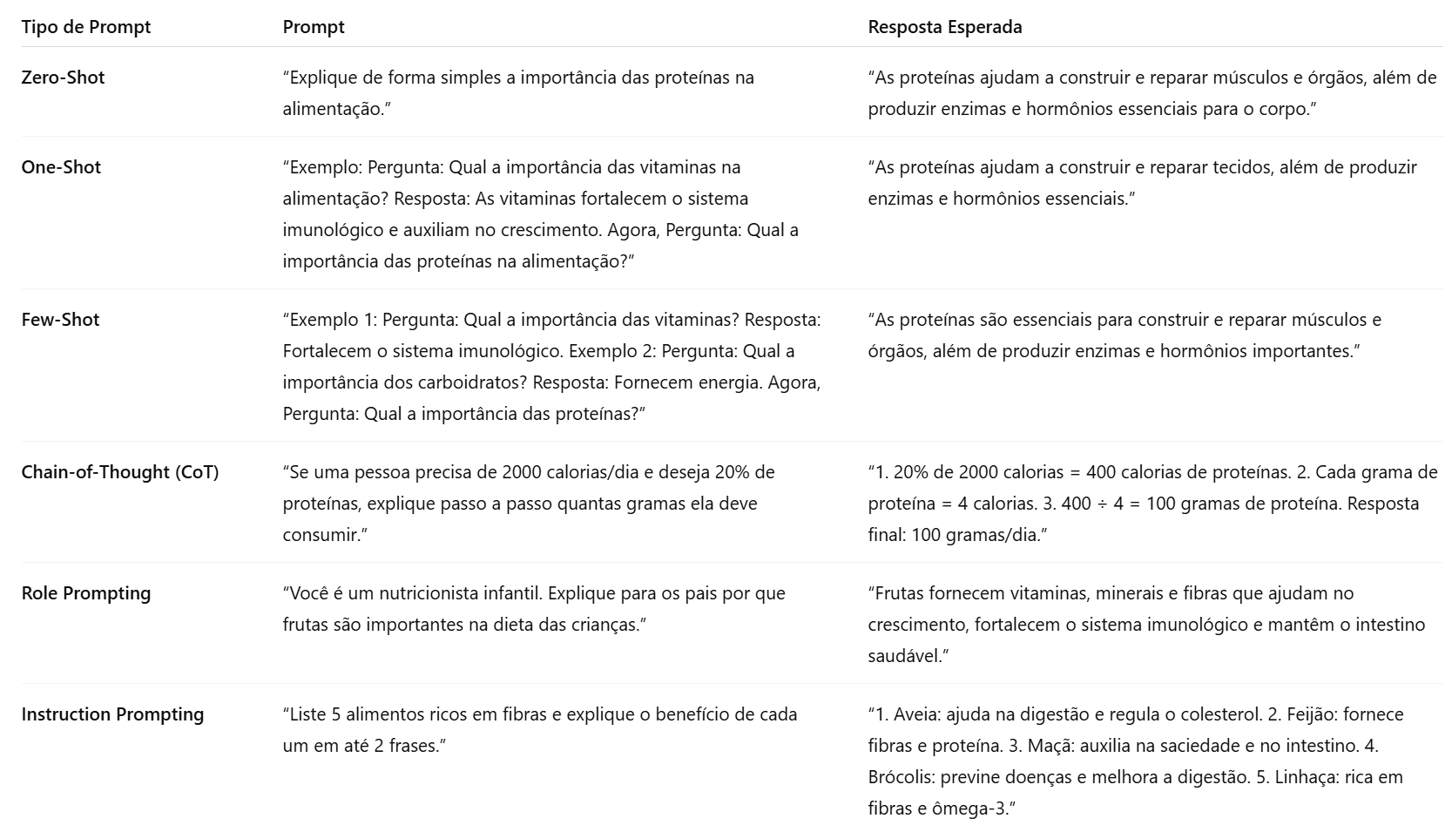
Engenharia de Prompts
Inteligência Artificial
Slide 10

